Slide 1
Social Media Insights
01 abr. 22
-
21 jun. 22
 | Instituto Murciano de Investigación Biosanitaria
 | imib_rmurcia

Slide 2
Crecimiento de la comunidad
 | Instituto Murciano de Investigación Biosanitaria
3.038
+100%
Seguidores
3.078
+100%
Ganados
40
+100%
Perdidos
173
-6,99%
Tweets

Slide 3
Menciones
 | Instituto Murciano de Investigación Biosanitaria
1.525
+214,43%
Menciones
173
-6,99%
Tweets

Slide 4
Tweets
 | Instituto Murciano de Investigación Biosanitaria
21,73
+422,96%
Engagement
173
-6,99%
Tweets

Slide 5
Impresiones
 | Instituto Murciano de Investigación Biosanitaria
41,7K
-77,53%
Impresiones
173
-6,99%
Tweets

Slide 6
Interacciones
 | Instituto Murciano de Investigación Biosanitaria
906
+17,51%
Interacciones
173
-6,99%
Tweets

Slide 7
Interacciones
 | Instituto Murciano de Investigación Biosanitaria
449
+2,51%
Me gusta
212
+19,1%
Retweets
6
-45,45%
Respuestas
9
+50%
Citas
88
-34,81%
Clics en el perfil
142
+4633,33%
Clics en enlace
173
-6,99%
Tweets

Slide 8
Ranking de tweets
Mostrando 20 tweets ordenados por número de me gusta.
 | Instituto Murciano de Investigación Biosanitaria
Publicado | Texto | Impresiones | Me Gusta | Retweets | Respuestas | Citas | Clics En Enlace | Clics En El Perfil | Engagement
09 jun. 13:17 | ¡Un día especial para la investigación biosanitaria👏! Vicente Vicente, Cofundador de @IMIB_RMurc... | 2,269 | 36 | 8 | 0 | 2 | - | 5 | 22.48
08 jun. 11:21 | 👏 Nuestro investigador Ángel Esteban, jefe de informática, y de la plataforma de bioinformática ... | 3,634 | 22 | 6 | 0 | 0 | - | 4 | 8.81
20 may. 12:57 | 🧪 #DiaInternacionaldelEnsayoClinico ✅ El IMIB tiene en activo cerca de 300 estudios clínicos sie... | 2,311 | 20 | 11 | 0 | 0 | - | 3 | 14.71
27 may. 10:43 | Con el fin de afianzar los estudios clínicos, el @IMIB_RMurcia pone a disposición de sus investig... | 632 | 19 | 8 | 0 | 1 | 12 | 1 | 64.87
04 abr. 19:05 | 🦠Mañana comienzan las interesantes Jornadas de COVID19, VIH y VHC en el Hospital General Univers... | 1,565 | 19 | 8 | 1 | 0 | - | 4 | 20.45
26 may. 12:19 | ✨Anoche estuvimos acompañando a los pacientes de Esclerosis Múltiple @AMDEM_Murcia en su I Gala b... | 1,288 | 18 | 10 | 0 | 0 | - | 4 | 24.84
28 abr. 08:13 | 🥼🧪 I CICLO DE CONFERENCIAS: Investigación y ciencia en #diabetes ➡️ Diabetes y Covid19, imparti... | 1,064 | 16 | 5 | 0 | 2 | - | 2 | 23.5
08 jun. 12:35 | 👉 El Grupo de Inflamación Molecular del IMIB de Pablo Pelegrín fue el que hizo un descubrimiento... | 486 | 16 | 6 | 1 | 0 | 27 | 0 | 102.88
23 may. 09:53 | 👩‍🔬👨‍🔬 Los investigadores del @IMIB_RMurcia están desarrollando un #estudio para convertir ar... | 865 | 15 | 7 | 0 | 0 | 12 | 0 | 39.31

Slide 9
Publicado | Texto | Impresiones | Me Gusta | Retweets | Respuestas | Citas | Clics En Enlace | Clics En El Perfil | Engagement
07 abr. 16:44 | #DiaMundialdelaSalud 👉 Especial en @Salud_21 sobre la reconversión urgente de las investigacione... | 613 | 15 | 5 | 0 | 0 | - | 2 | 35.89
02 abr. 09:56 | 🏃‍♀️El @IMIB_RMurcia y @FFIS_CARM se suman a 'Run for Parkinson', la carrera solidaria que tendr... | 816 | 15 | 3 | 0 | 0 | - | 1 | 23.28
14 jun. 12:24 | Seminario “Estrategias de inmunoterapia adoptiva en cáncer” impartido por el Dr. Pablo Menéndez, ... | 1,328 | 14 | 7 | 1 | 0 | - | 9 | 23.34
08 abr. 21:05 | 👏Encarna Martínez Mondéjar, residente de preventiva visitando @FFIS_CARM @IMIB_RMurcia #lainvest... | 464 | 13 | 4 | 0 | 0 | - | 0 | 36.64
31 may. 13:14 | El IMIB y la Sociedad de Pediatría del Sureste evaluarán los riesgos para la salud de la població... | 452 | 12 | 4 | 0 | 0 | 21 | 0 | 81.86
08 abr. 12:54 | ¡Tenemos visita😃de los que se convertirán en nuestros futuros investigadores! Han venido a @IMIB... | 794 | 12 | 3 | 0 | 1 | - | 2 | 22.67
05 abr. 17:49 | 📹En plena grabación de un programa que muy pronto verá la luz en el que tratamos la importancia ... | 2,147 | 12 | 5 | 1 | 1 | - | 5 | 11.18
28 abr. 20:08 | 💬 @antoniorentero: Cuando empezamos a vivir la pandemia seguro que más de uno dijo "esto lo he v... | 629 | 10 | 5 | 0 | 0 | - | 1 | 25.44
06 may. 15:19 | 🧑‍🔬Un equipo formado por investigadores del @IMIB_RMurcia junto a la doctora Connie Bezzina, ca... | 407 | 10 | 5 | 0 | 0 | 9 | 2 | 63.88
06 abr. 09:27 | 👟🏃Este #DíaMundialdelaActividadFísica lo celebramos con uno de los grupos del #ProgramaActiva e... | 1,730 | 10 | 5 | 0 | 0 | - | 0 | 8.67
05 may. 14:05 | El proyecto europeo PLASTICHEAL, coordinado por la @UABBarcelona, ha lanzado un directorio abiert... | 368 | 10 | 4 | 0 | 0 | 5 | 3 | 59.78

Slide 10
Crecimiento de la comunidad
 | imib_rmurcia
1.071
Seguidores
16
+100%
Posts

Slide 11
Demografía: sexo y edad
 | imib_rmurcia
Edades

Slide 12
Demografía: países y ciudades
 | imib_rmurcia
Top 10 de países | Top 10 ciudades
España | 95,75%
Chile | 0,48%
Alemania | 0,48%
Argentina | 0,39%
México | 0,39%
Reino Unido | 0,29%
Colombia | 0,19%
Italia | 0,19%
Perú | 0,19%
Estados Unidos | 0,19%
Murcia, Region of Murcia | 35,94%
Molina de Segura, Region of M... | 4,54%
Cartagena, Region of Murcia | 4,25%
El Palmar, Region of Murcia | 4,25%
Madrid, Comunidad de Madrid | 3,19%
Alcantarilla, Region of Murcia | 2,22%
Barcelona, Cataluña | 1,93%
Orihuela, Comunidad Valenciana | 1,55%
Las Torres de Cotillas, Regio... | 1,45%
Guadalupe, Region of Murcia | 1,35%

Slide 13
Alcance promedio por día
 | imib_rmurcia
7.954
+239,33%
Impresiones
63,29
+308,66%
Alcance promedio por día
250
+127,27%
Visitas al perfil
16
+100%
Posts

Slide 14
Publicaciones
 | imib_rmurcia
71,29
+100%
Engagement
16
+100%
Posts

Slide 15
Interacciones
 | imib_rmurcia
315
-
Me gusta
1
-
Comentarios
4
-
Guardados
320
-
Interacciones

Slide 16
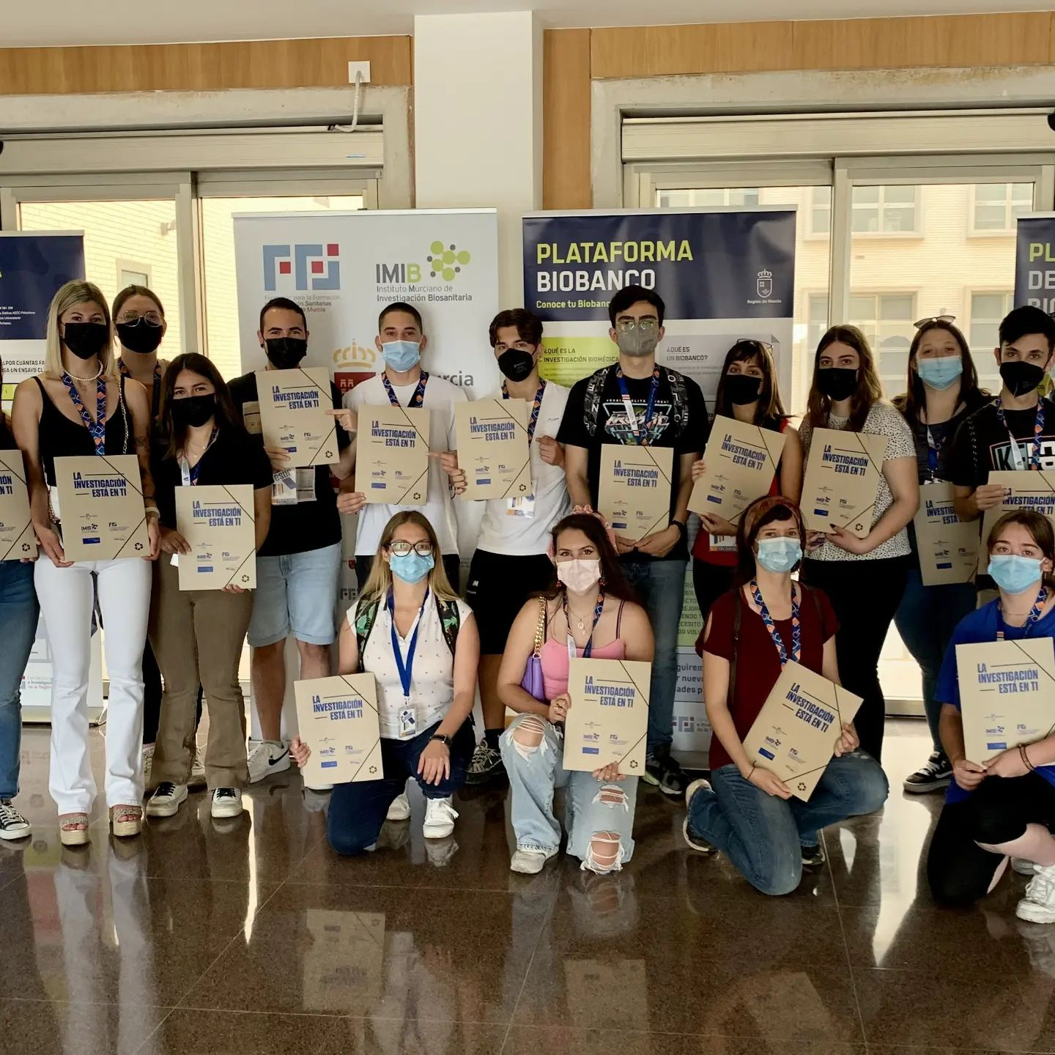
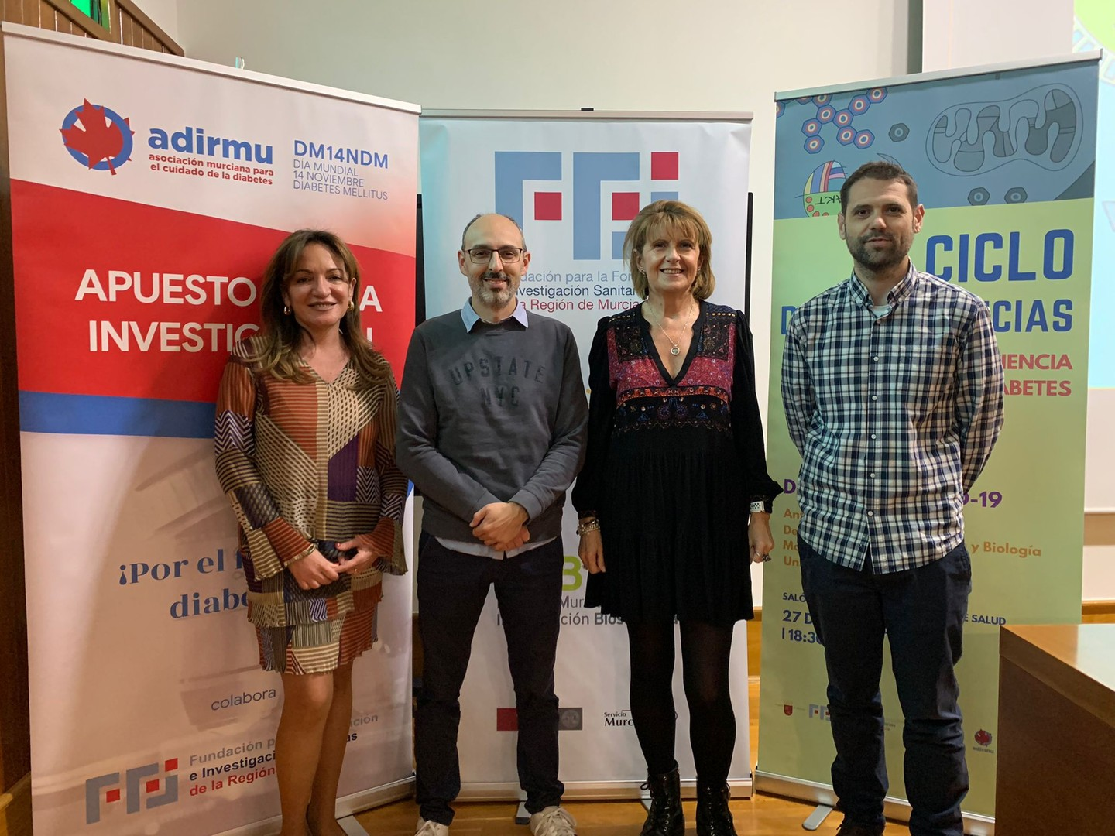
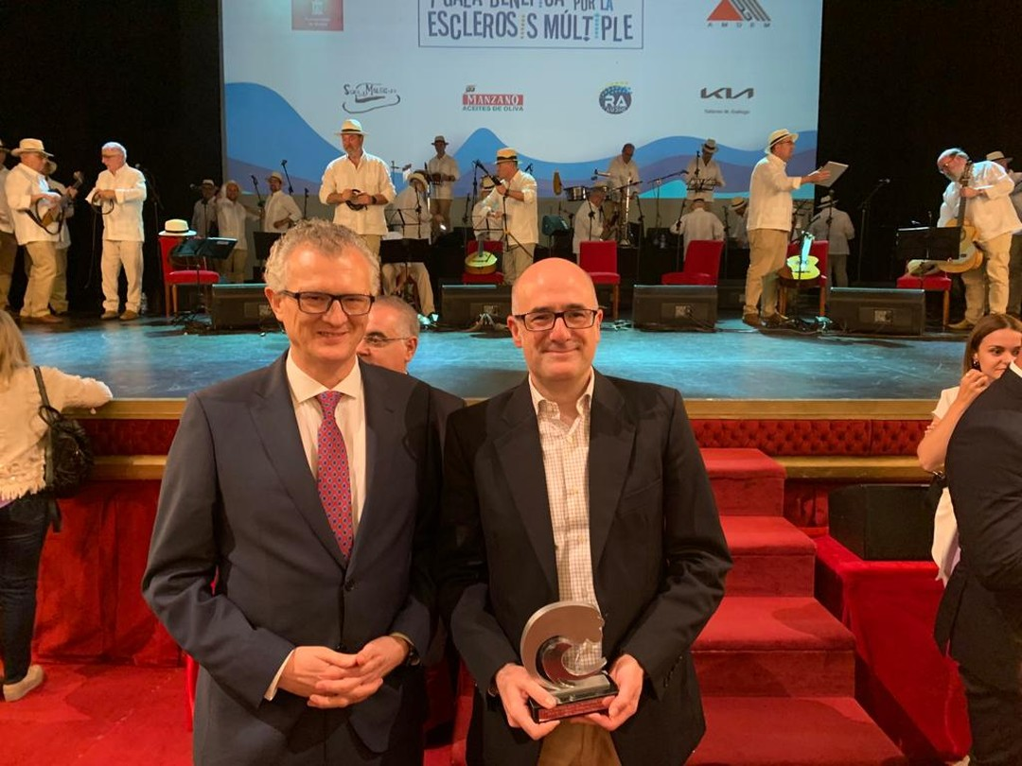
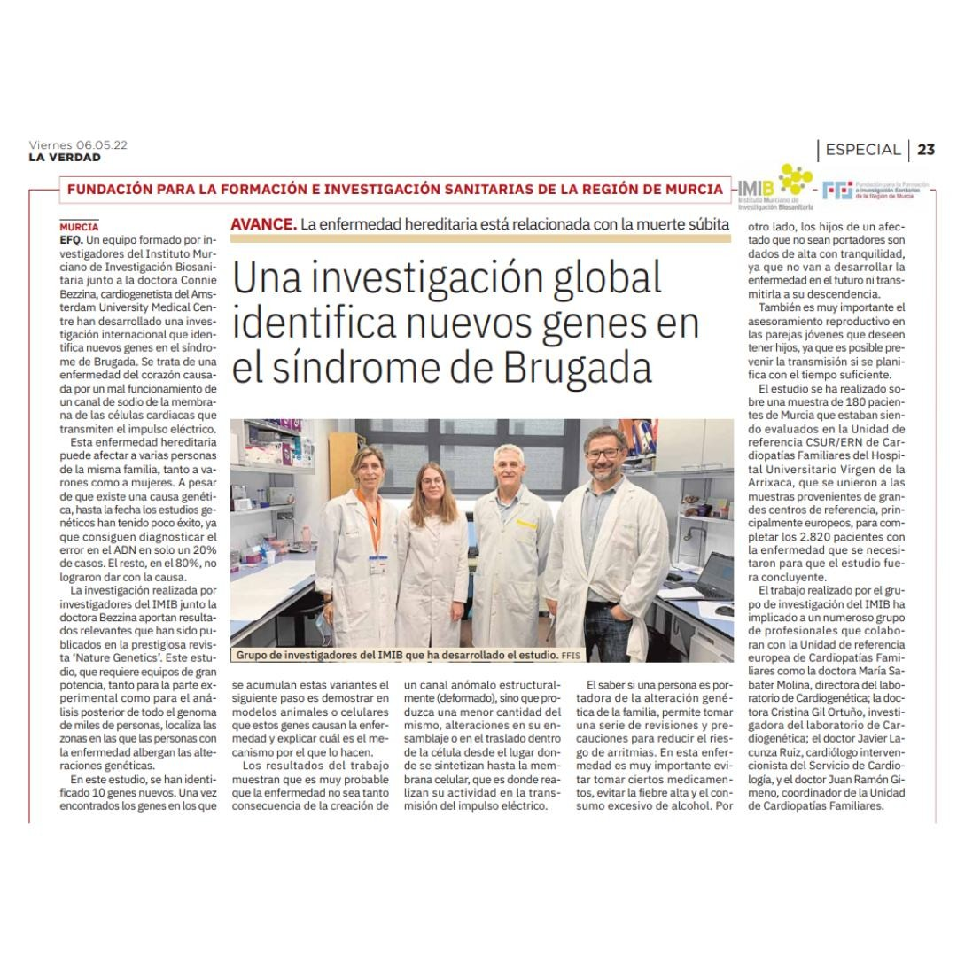
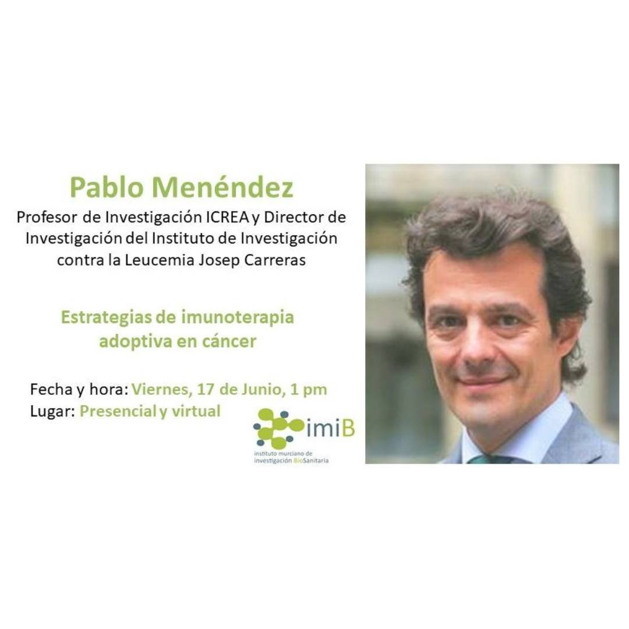
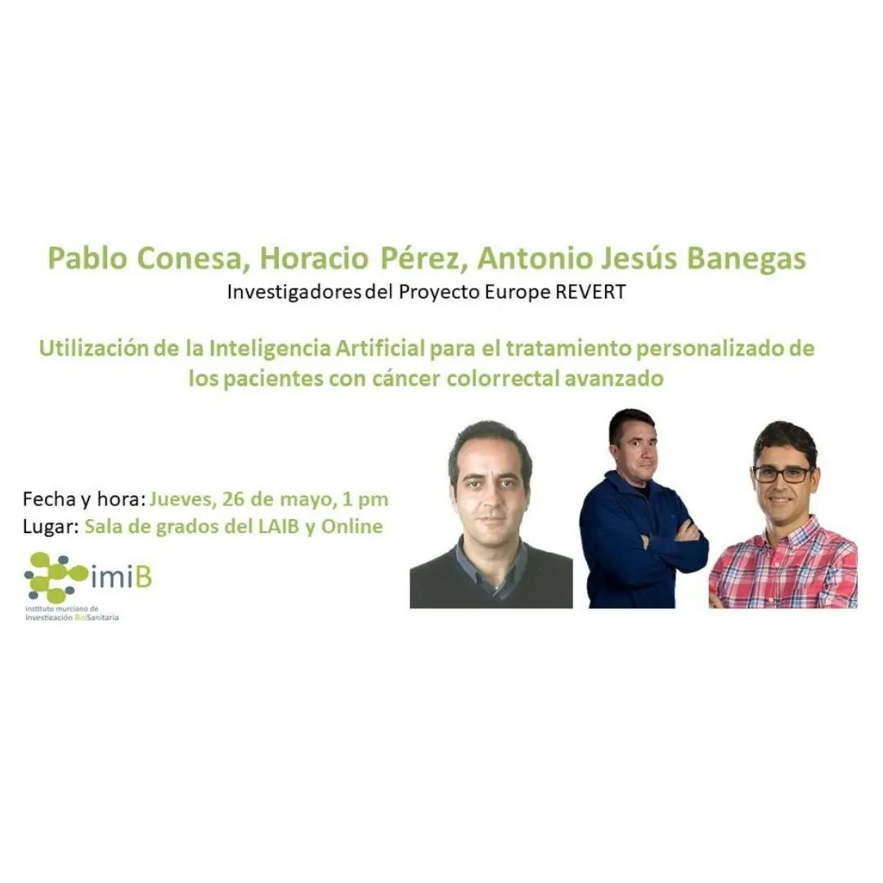
Ranking de publicaciones
Mostrando 16 publicaciones ordenadas por número de me gusta.
 | imib_rmurcia
Publicado |  | Texto |  | Impresiones | Me Gusta | Guardados | Comentarios | Alcance | Engagement
24 may. 15:15 |  |  | ¡Nos encantan estas visitas👏! Hoy de los alumn... | 631 | 45 | 0 | 1 | 526 | 87,45
28 abr. 08:23 |  |  | 🥼🧪 I CICLO DE CONFERENCIAS: Investigación y c... | 479 | 34 | 0 | 0 | 395 | 86,08
31 may. 10:23 |  |  | 𝑬𝒔𝒑𝒆𝒄𝒊𝒂𝒍 𝑳𝒂 𝑶𝒑𝒊𝒏𝒊𝒐́𝒏 La invest... | 422 | 31 | 1 | 0 | 353 | 90,65
26 may. 12:32 |  |  | ✨Anoche estuvimos acompañando a los pacientes d... | 388 | 30 | 0 | 0 | 326 | 92,02
10 may. 09:25 |  |  | 🧑‍🔬Un equipo formado por investigadores del I... | 449 | 29 | 1 | 0 | 408 | 73,53
20 may. 12:58 |  |  | 🧪 #DiaInternacionaldelEnsayoClinico ✅ El IMIB ... | 243 | 25 | 0 | 0 | 224 | 111,61
20 jun. 09:47 |  |  | 𝑬𝒔𝒑𝒆𝒄𝒊𝒂𝒍 𝑳𝒂 𝑽𝒆𝒓𝒅𝒂𝒅 Investigació... | 355 | 19 | 0 | 0 | 286 | 66,43
14 jun. 12:33 |  |  | Seminario “Estrategias de inmunoterapia adoptiv... | 238 | 16 | 1 | 0 | 225 | 75,56
24 may. 12:22 |  |  | 📆 Este 26 de mayo de 2022 tendrá lugar el semi... | 234 | 15 | 0 | 0 | 219 | 68,49
21 abr. 13:22 |  |  | 🏃‍♀️🏃‍♂️ Ceutí fomenta la actividad física pa... | 304 | 14 | 0 | 0 | 283 | 49,47

Slide 17
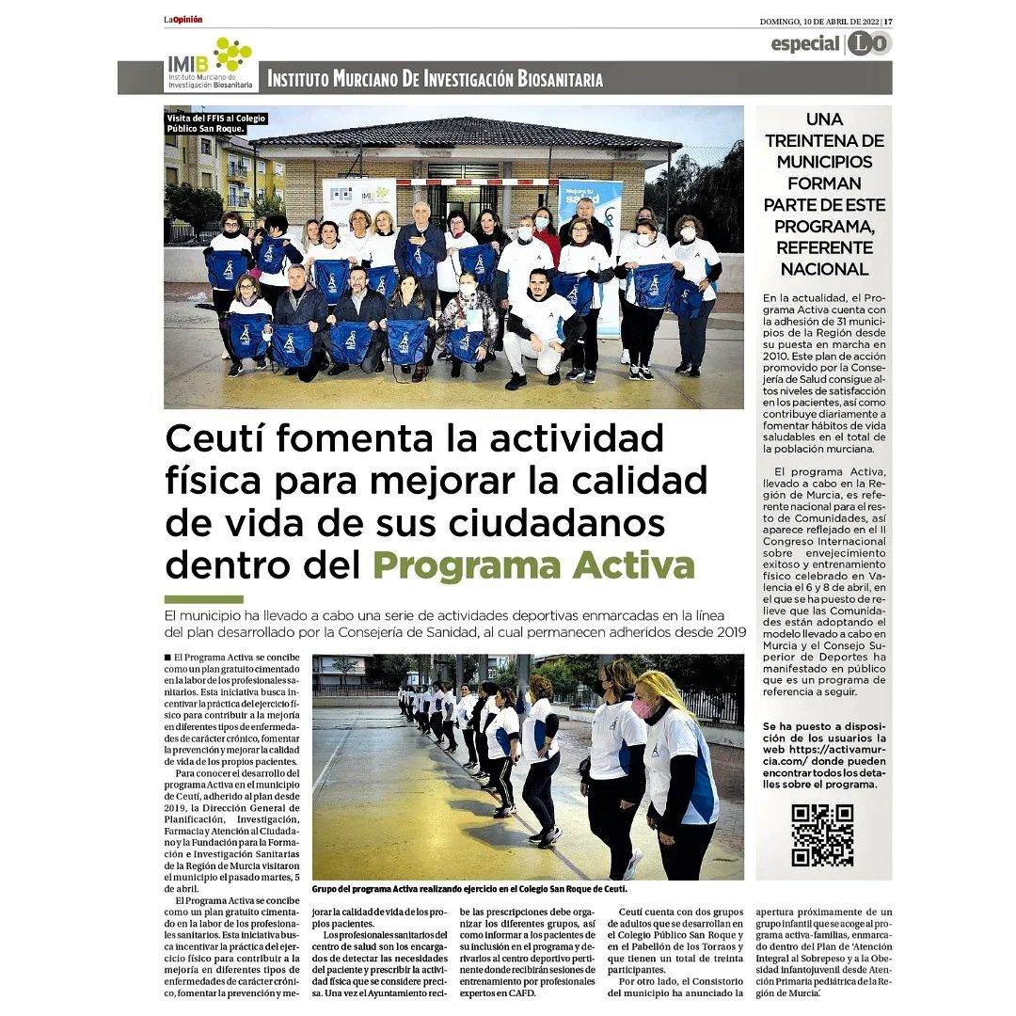
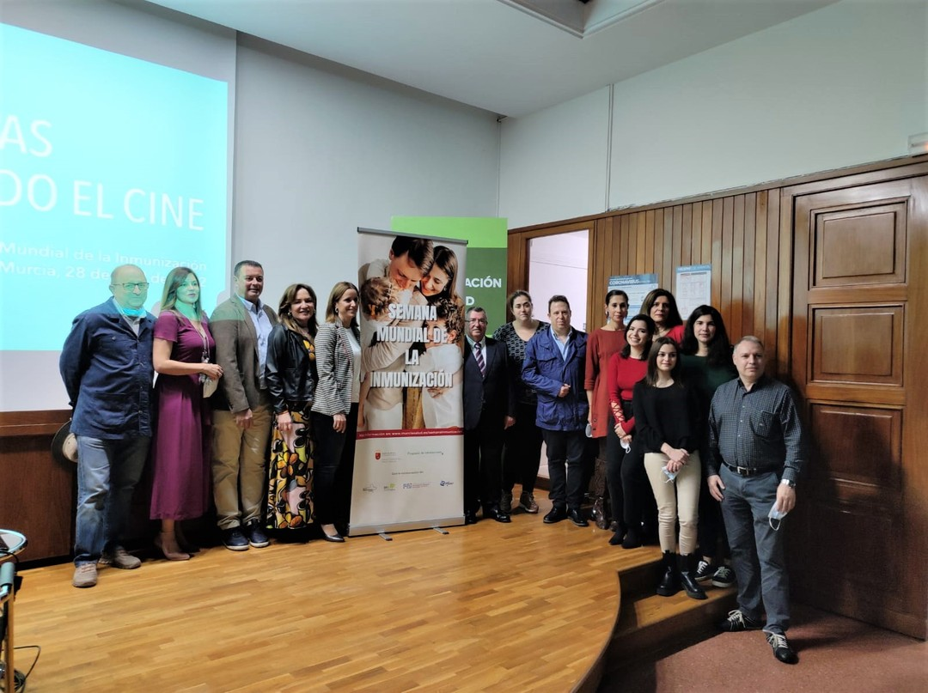
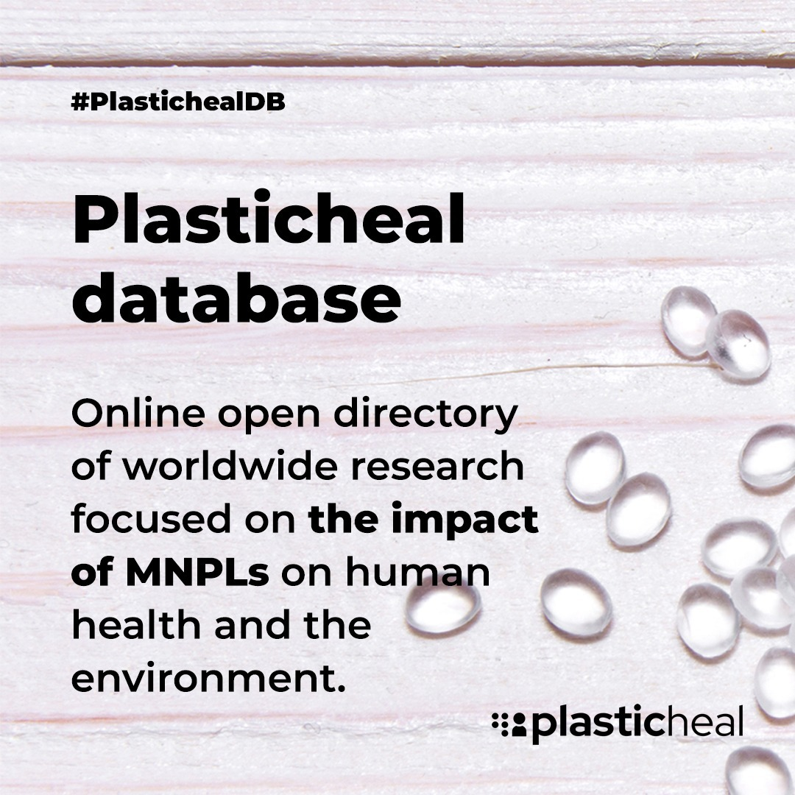
Publicado |  | Texto |  | Impresiones | Me Gusta | Guardados | Comentarios | Alcance | Engagement
29 abr. 15:53 |  |  | 🎞️💉Coloquio 'Cómo las vacunas habrían cambiad... | 357 | 12 | 0 | 0 | 288 | 41,67
22 abr. 15:26 |  |  | 💉 @imib_rmurcia y @ffismurcia colaboran en las... | 322 | 12 | 0 | 0 | 294 | 40,82
04 may. 14:02 |  |  | 📚 𝐂𝐮𝐫𝐬𝐨 𝐜𝐨-𝐜𝐫𝐞𝐚𝐜𝐢𝐨́𝐧 𝐞𝐧 𝐢𝐧... | 179 | 11 | 0 | 0 | 166 | 66,27
11 may. 13:15 |  |  | 𝐈𝐕 𝐒𝐞𝐦𝐚𝐧𝐚 𝐒𝐚𝐥𝐮𝐝𝐚𝐛𝐥𝐞🍏⛹️‍♂️ Mañ... | 194 | 9 | 0 | 0 | 178 | 50,56
03 jun. 14:21 |  |  | En la fase de implementación de JADE CARE, se r... | 187 | 7 | 1 | 0 | 175 | 45,71
05 may. 14:02 |  |  | El proyecto europeo PLASTICHEAL, coordinado por... | 152 | 6 | 0 | 0 | 143 | 41,96

Slide 18
Ranking de hashtags
Mostrando 20 ordenadas por número de me gusta.
 | imib_rmurcia
 | Número De Posts | Impresiones | Me Gusta | Comentarios
#diabetes | 1 | 479 | 34 | 0
#lainvestigacionesvida | 1 | 479 | 34 | 0
#esclerosismultiple | 1 | 388 | 30 | 0
#investigacionsanitarias | 1 | 449 | 29 | 0
#sindromedebrugada | 1 | 449 | 29 | 0
#lainvestigacionestaenti | 9 | 390 | 26 | 0
#ffis | 3 | 408 | 26 | 0
#imib | 3 | 408 | 26 | 0
#investigacion | 3 | 408 | 26 | 0
#investigadores | 3 | 408 | 26 | 0
#investigacionclinica | 2 | 388 | 25 | 0

Slide 19
 | Número De Posts | Impresiones | Me Gusta | Comentarios
#regiondemurcia | 2 | 388 | 25 | 0
#diainternacionaldelensayoclinico | 1 | 243 | 25 | 0
#investigacionparalavida | 9 | 363 | 23 | 0
#salud | 5 | 326 | 17 | 0
#laimvestigacionestaenti | 1 | 234 | 15 | 0
#actividadfisica | 1 | 304 | 14 | 0
#deporte | 1 | 304 | 14 | 0
#programaactiva | 1 | 304 | 14 | 0
#vidasana | 1 | 304 | 14 | 0

